Slide 1
001（ログイン後-トップページ）
■PCの場合
■スマホの場合（ワイド：375px）
*極力ｱｲｺﾝ間の距離をとる

Slide 2
012（ログイン後-トップページ以外）
■PCの場合
■スマホの場合（ワイド：375px）
＊極力ｱｲｺﾝ間の距離をとる
＊検索窓常に表示し、２行目にする。

Slide 3
021（ログイン前）
■PCの場合
■スマホの場合（ワイド：375px）

Slide 4





002（ログイン後）
■PCの場合
■スマホの場合（ワイド：375px）
※イメージとして次頁参照ください

Slide 5
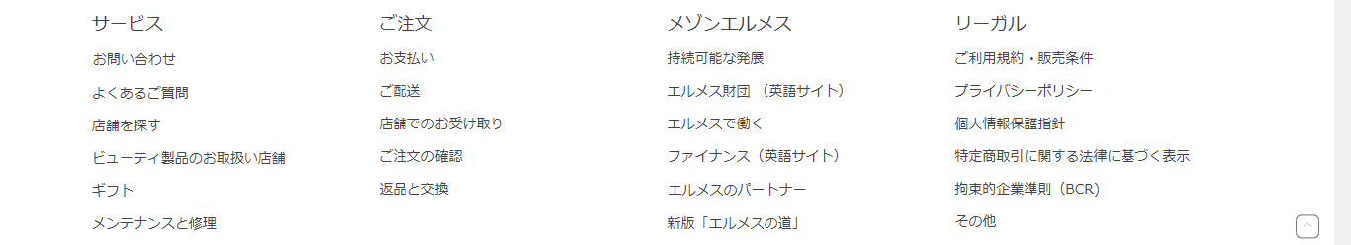
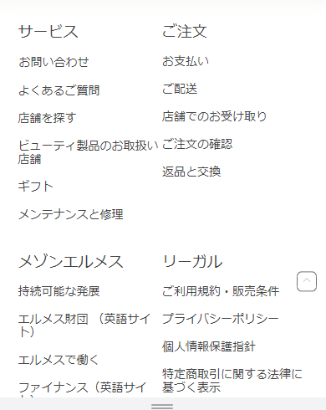
参考：HERMESの場合（https://www.hermes.com/jp/ja/）
■PCの場合
■スマホの場合（ワイド：375px）

Slide 6

013（ログイン前）
■PCの場合
■スマホの場合（ワイド：375px）

